Slide 1
Chapter 4 局域网与介质访问控制

Slide 2
主要功能
  成帧：
  在接收方从比特流中恢复出帧，关键是确定帧开始和结束的地方，也称之为帧定界
  数据帧可靠传输：
  差错校验：在发送方，给数据加尾部，用于差错校验
  流量控制：如何避免一个快速的发送方淹没掉一个慢速的接收方
  信道（链路）多路访问：
  如何寻址以及控制对共享信道（链路）的访问，为此在数据链路层引入了一个特殊的子层，即介质访问控制子层
相关协议
  HDLC（High-Level Data Link Control）
  PPP（Point to Point Protocol）
  CSMA/CD
  CSMA/CA
应用层
传输层
网络层
数据链路层
物理层
点对点
链路
多路访问/共享链路

Slide 3
Chapter 4 局域网与介质访问控制
4.1 LAN的基本概念
4.2 多路访问协议
4.3 以太网
4.4 802.11无线局域网
4.5 扩展局域网
4.6 虚拟局域网

Slide 4
Chapter 4 局域网与介质访问控制
4.1 LAN的基本概念
4.2 多路访问协议
4.3 以太网
4.4 802.11无线局域网
4.5 扩展局域网
4.6 虚拟局域网

Slide 5
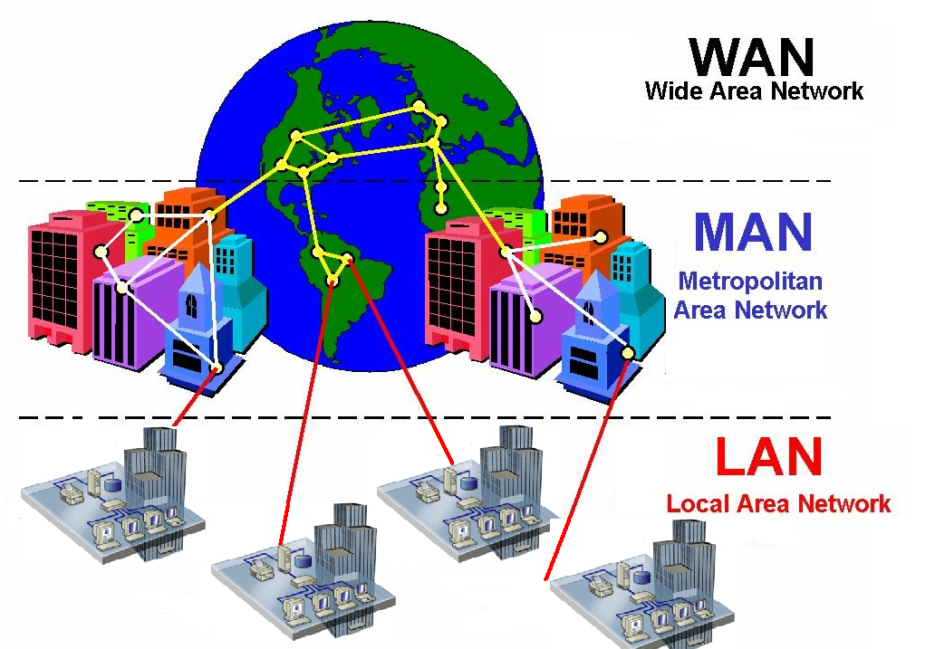
广域网
几十到几千公里
城域网
5～50公里
IEEE 802.16 WiMax
局域网
几十米到1公里
IEEE 802.3 以太网
IEEE 802.11 WiFi
Notes:
不同的网络传输距离（环境）不同，网络规模（用户数量和业务量）不同，因此所需的技术也不同

Slide 6
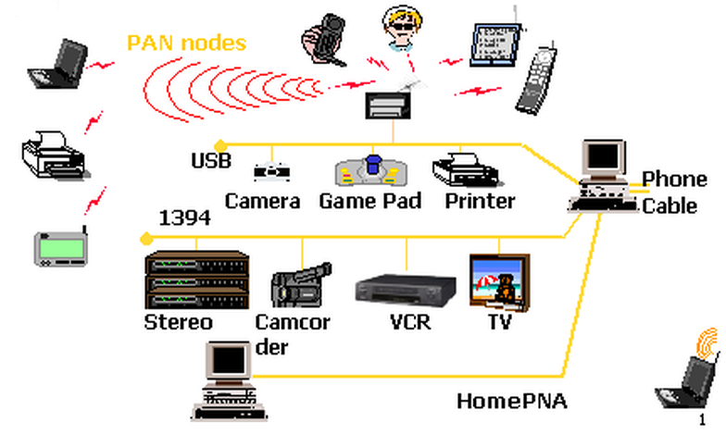
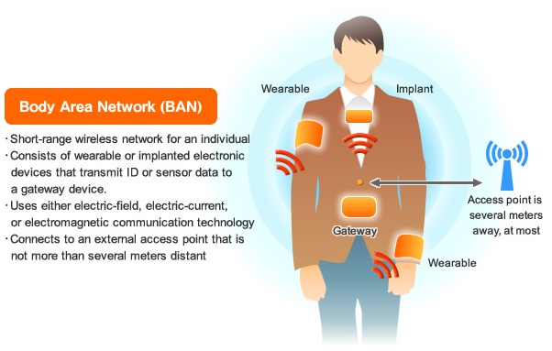
PAN：个域网
10米左右
IEEE 802.15.1 Bluetooth
IEEE 802.15.4 ZigBee
BAN：体域网
距离外置访问点最多几米
IEEE 802.15.4 ZigBee

Slide 7
局域网的定义
局域网LAN（Local Area Network）是在一个小区域范围内（家庭、实验室、企业部门等）对各种设备提供了互连的网络
局域网因Internet的发展而出现并普及，是最常用的Internet接入网技术之一
  基于802.3的有线局域网络（以太网）、基于802.11的无线局域网
局域网被定义为一个广播域，早期局域网的构建基于共享（广播式）链路，当前的局域网的采用L2交换机互连
广播域：在局域网内目的地址为广播地址数据链路层帧会被所有的网络节点接收和处理
L2交换机
L2交换机
路由器
源节点

Slide 8
局域网参考模型
也称为IEEE 802参考模型
IEEE 802参考模型由IEEE 802委员会开发,并且被所有的制定LAN标准的组织所采用
数据链路层
物理层
LLC
MAC
物理层
OSI参考模型
IEEE 802参考模型
物理层对应着OSI参考模型的物理层
  对传输介质和拓扑的规定
OSI参考模型的数据链路层被划分为两个子层，即逻辑链路控制(LLC)子层和介质访问控制(MAC)子层

Slide 9
局域网主要技术
用于数据传输的传输介质
用于各种设备连接的拓扑结构
用于共享介质访问的控制方法
与网络层之间的服务接口
LLC子层
数据链路层
流量控制
用于共享介质访问的控制方法
MAC子层
共享介质寻址、差错校验
用于数据传输的介质
物理层
用于各种设备连接的拓扑结构

Slide 10
MAC和LLC
LLC：Logical Link Control
MAC：Medium Access Control
将数据链路层划分为两个子层的原因
  在传统的数据链路控制中没有管理访问共享（广播式）介质的逻辑需求 ， MAC子层负责对共享介质的访问进行控制
  对于相同的LLC子层，可以提供不同的MAC子层
    常用以太网、802.11无线局域网等局域网具有相同的LLC子层，只是MAC子层不同

Slide 11
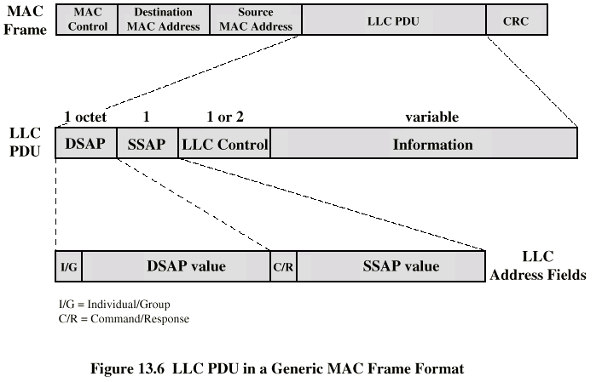
帧格式
物理层
网络层
LLC - Logical Link Control
PDU - Packet Data Unit
DSAP - Destination Service Access Point
SSAP - Source Service Access Point
SAP indicates the user

Slide 12
LLC子层—服务
LLC是一个对所有LAN都相同的链路层协议，它定义了两个用户之间数据交换的机制，向网络层提供了三种类型的服务
  无确认、无连接的服务
  有确认、无连接的服务
  面向连接的服务
对于LAN，无确认的非连接服务是优先考虑的选项，但在一些不可靠网络环境，例如无线网络，一般使用有确认无连接服务

Slide 13
LLC子层—协议
类似于HDLC协议，定义了三种格式：
  信息帧
  监控帧
  无编号帧

Slide 14
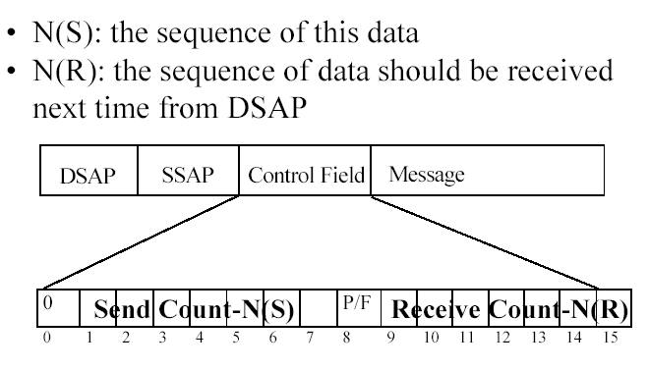
信息帧控制域格式（以2字节为例）

Slide 15
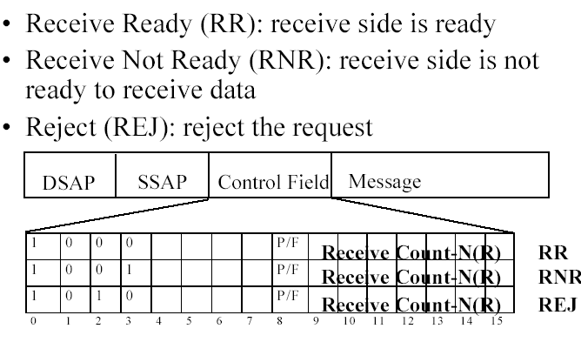
监控帧控制域格式

Slide 16
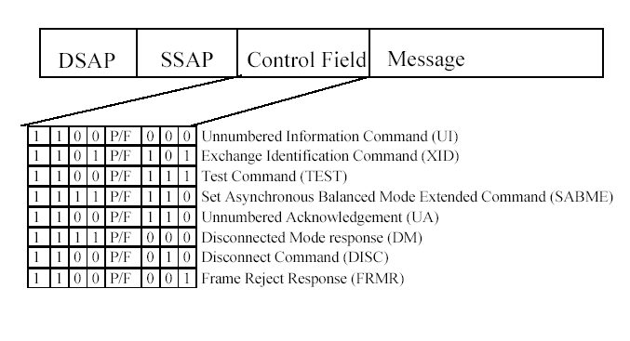
无编号帧控制域格式

Slide 17
对于很多数据链层协议，例如以太网，由于使用无确认无连接服务，IP分组直接封装到MAC帧中，没有LLC子层

Slide 18
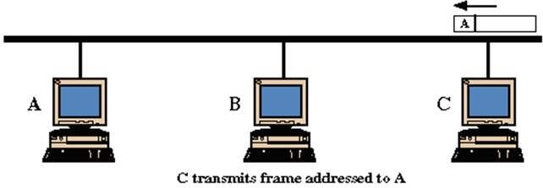
MAC子层
多路访问控制：MAC对由多个节点共享的传输介质（有线介质或者无线信道）的进行访问控制
寻址：在MAC层定义了数据链路层地址，在共享介质上，节点根据帧的目的MAC地址来决定是否处理接收到的帧
  节点上的网络接口设备都有
  一个MAC地址，将接收：
  （1）帧的目的MAC地址与自己相同。
  （2）目的MAC地址为广播地址
移动管理：在无线局域网中，MAC实现移动管理（切换）
经过局域网络数据链路层处理后的数据单元也被称为MAC帧，MAC帧的通用格式
A
A
B
C
目的MAC地址
源MAC地址
载荷数据（LLC PDU）
FCS
MAC地址是网络接口设备例如网卡的物理地址，购买这些设备时一般就固化在设备的内部，它用来标识连接在LAN上的网络接口的物理接入点

Slide 19


物理层技术
传输介质
  电缆，包括双绞线、同轴电缆等，最常用的是（增强型）五类非屏蔽双绞线，六类非屏蔽双绞线等
  光纤，包括单模光纤和多模光纤
  无线传输，包括无线电波、红外线等
网络拓扑
  星型、环形、总线型、树型
中心服务器
Ring network
Bus network
Network backbone
交换机

Slide 20
Chapter 4 局域网与介质访问控制
4.1 LAN的基本概念
4.2 多路访问协议
4.3 以太网
4.4 802.11无线局域网
4.5 扩展局域网
4.6 虚拟局域网

Slide 21
概述
多路访问信道（也称为广播信道）：多个用户共享的同一条链路，如果一个用户发送，则其它用户都能侦听到
多路访问协议：控制多个用户对广播信道的访问，尽量避免多个用户同时开始帧发送，因为这样会导致冲突（Collision）
设计原则
  简单，易于实现（集中式 vs. 分布式）
  有效的介质利用率
  对用户的公平合理
多路访问协议的作用就是在多个竞争的用户之间分配多路访问信道

Slide 22
信道分配
静态分配：如传统的FDM或TDM，如果有N个用户，把带宽（频率范围）或时间分成N份，每个用户静态地占用一个。缺点是不能有效地处理突发数据，且用户无数据传输时浪费资源，灵活性差。
动态分配：主要分为两种：
  随机访问（争用，contention）：只要有数据，就可发送，发生冲突后再采取措施来解决冲突。适用于负载轻的网络，负载重时效率低，例如ALOHA、CSMA
  控制访问（无争用，contention-free）：发送用户必须先获得发送的权利，再发送数据，不会发生冲突。在负载重的网络中可获得很高的信道利用率。主要有轮询（round-robin polling）和预留（reservation）两种方式，例如802.11的PCF模式、位图协议等
结合争用和无争用协议的优势，人们提出了有限竞争（Limited-contention）协议
Notes:
有限竞争：负载轻时使用随机访问，负载重时使用控制访问。用户分组，通过分组，减少每一组里面的竞争。确定每一组能够访问的时槽（访问控制），然后每一组的组成员对时槽的访问采用争用。

Slide 23
多路访问协议
ALOHA
CSMA协议
轮询协议
Contention
Contention-free
Notes:
Aloha[ə'lohə]: 阿罗哈

Slide 24
多路访问协议
ALOHA
CSMA协议
轮询协议

Slide 25
ALOHA协议
纯ALOHA：连续时间模型
  每个站点只要有数据，就可在任意时间发送
  通过监听信道来发现是否发生冲突
  若冲突，则等待一段随机时间，再重新发送
分槽ALOHA：离散时间模型
  每个站点的数据发送只能在某个时槽（也被称为时隙，Time Slot）的开始
  通过监听信道来发现是否发生冲突
  若冲突，则等待一段随机时间（以时槽为单位），再重新发送

Slide 26
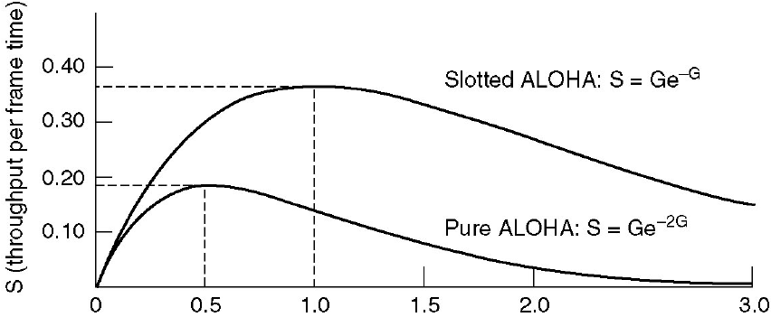
ALOHA性能
假设在每个帧传输时间T（时槽）传输帧的数量符合均值为G的泊松分布
纯ALOHA
分槽ALOHA
t-T
t
t+T
时间
时间
吞吐量
吞吐量
0.36
0.18
G
Notes:
根本的原因在于，分槽ALOHA通过要求每个站点只能在时槽开始的时候才可以发送帧，而不是任意时刻都可以发送帧，从而使得帧的发送更加有序，减少了多个站点同时传输帧发生冲突的可能性

Slide 27
多路访问协议
ALOHA
CSMA协议
轮询协议

Slide 28
CSMA协议
载波侦听多路访问（Carrier Sense Multiple Access）协议中，各站点不是随意发送数据帧，而是先要监听一下信道，根据信道的状态来调整自己的动作，只有发现信道空闲后再可发送，即“讲前先听”
常见的四种CSMA协议：
  1-持续CSMA（1-persistent CSMA）
  非持续CSMA（non-persistent）
  p-持续CSMA（p-persistent CSMA）
  CSMA/CA （CSMA with Collision Avoid）
  CSMA/CD（CSMA with Collision Detection）
通过载波侦听和随机等待（发送），尽量避免发送时产生冲突

Slide 29
1-持续CSMA
当一个站点要发送数据帧时，首先监听信道，若信道忙，就坚持监听，一旦检测信道空闲，就立即发送（发送概率为1）。若有冲突发生，等待一随机长时间，然后再次检测和发送
两种发生冲突的可能：
  信号传输的延迟造成的冲突
  多个站点在监听到信道空闲时，同时开始发送
此协议的性能高于ALOHA协议

Slide 30
非持续CSMA
当一个站点要发送数据帧时，首先监听信道，若检测到信道空闲，则开始发送；若信道忙，则随机等待一段时间后再开始监听信道（非坚持），然后重复上面的过程
信道利用率高于1-持续CSMA协议，但导致更大的延迟

Slide 31
p-坚持式CSMA
用于分槽信道
当一个站点要发送数据帧时，首先监听信道，若信道忙则等到下个时槽再开始监听信道；若信道空闲便以概率p发送，而以概率q=1-p推迟到下个时槽再重复上述过程
概率p的目的就是试图降低1-持续CSMA协议中多个站点同时发送而造成冲突的概率
采用持续监听是为了克服非持续CSMA协议带来的延迟

Slide 32
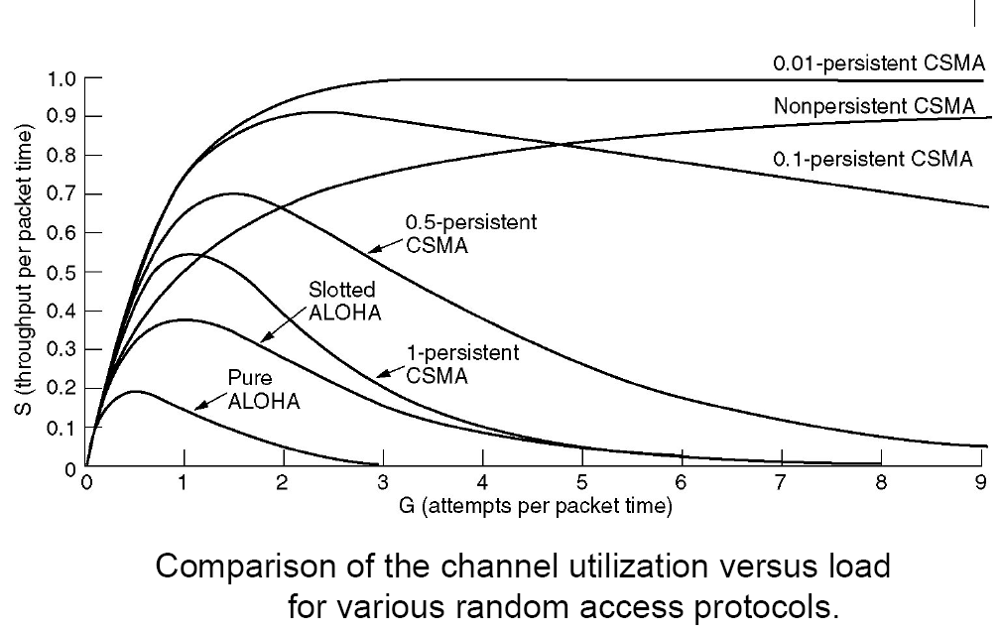
Notes:
不同随机访问协议的信道利用率与负载关系比较

Slide 33
多路访问协议
ALOHA
CSMA协议
轮询协议

Slide 34
802.11 PCF操作模式
PCF: Point Coordination Function,点协调功能
AP （Access Point，无线接入点）和站点工作在同一个信道上（共享链路）
由中心点AP来控制所有站点对共享无线信道的访问，不会发生冲突
  AP按顺序轮询（Poll）站点是否有帧要发送
Poll
NULL
Data
Poll
Data
Poll

Slide 35
Chapter 4 局域网与介质访问控制
4.1 LAN的基本概念
4.2 多路访问协议
4.3 以太网
4.4 802.11无线局域网
4.5 扩展局域网
4.6 虚拟局域网

Slide 36
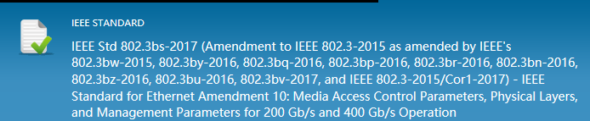
发展历程
1983年IEEE发布802.3 10M以太网
1998年IEEE发布802.3z 千兆以太网
2010年IEEE批准802.3ba，支持40Gbps, 100Gbps
1978年DEC和Intel联合Xerox定义了10Mbps以太网
1995年IEEE发布802.3u 100M以太网
2002年IEEE发布802.3ae 万兆以太网
2017年802.3bs 200Gbps, 400Gbps以太网(over optical physical media)
注意：一般使用时常常不区分“以太网”和“IEEE 802.3”
Notes:
以太网标准也被称为DIX标准（DIX standard：三家公司，Dec、Intel、施乐的首字母），与802.3的区别很小，一般不加以区分

Slide 37
传输介质
10Base-T
  10表示速率为10Mbps
  base表示使用基带信号传输
  T表示传输介质是双绞线
10Base-F表示传输介质是光纤
100Base-TX
  100表示速率为100Mbps
  TX表示传输介质为双绞线，通信模式为全双工
1000Base-LX、1000Base-SX、1000Base-CX、1000Base-T
  LX（长波长）：多模光纤≤850m，单模光纤≤ 3000m
  SX（短波长）：多模光纤≤220m（62.5/125um），以及≤500m（50/125um）
  CX：屏蔽双绞线≤25m，交换机之间，以及主干交换机和主服务器之间的短距离连接
  T：非屏蔽双绞线≤100m
由于以太网使用的传输介质的误码率很小，因此以太网的LLC一般提供的是无确认的非连接服务

Slide 38
以太网
4.3.1 经典以太网
4.3.2 快速以太网
4.3.3 千兆以太网
4.3.4 万兆以太网
4.3.5 以太网帧格式

Slide 39
以太网
4.3.1 经典以太网
4.3.2 快速以太网
4.3.3 千兆以太网
4.3.4 万兆以太网
4.3.5 以太网帧格式

Slide 40
概述
经典以太网在总线型共享链路上以10Mbps的速率工作，也称为10M以太网，对应标准为802.3
传输介质
  同轴电缆（10Base-5，10Base-2，已经很少使用了），双绞线（10Base-T）及光纤（10Base-F）
通过MAC层控制多台主机竞争访问共享链路
Notes:
10Base-5，距离<500m，粗缆；10Base-2，距离<185，可以看作是200m，细缆

Slide 41
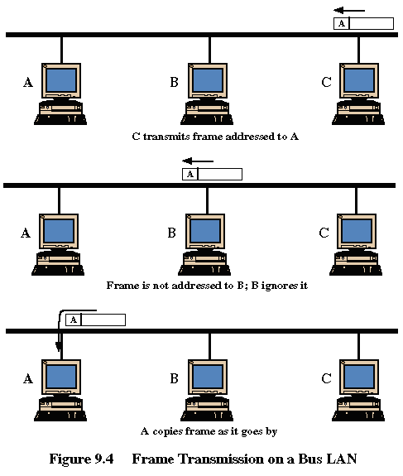
共享链路问题(1)
寻址问题：在共享链路上，任何主机都能接收其它主机发送的数据，因此需要一种机制来指明数据的发送者和接收者
解决方法：每台主机（网络接口）都有一个唯一的MAC地址，主机发送的数据帧头标中包含了发送和接收这个帧的主机的MAC地址，即源和目的MAC地址

Slide 42
共享链路问题(2)
访问控制问题：在共享链路上，需要一种机制协调所有主机之间的数据发送，以公平竞争访问链路
解决方法：每台主机上运行CSMA/CD机制来竞争对共享链路的访问，为了确保公平性，每次发送数据帧都有最大长度限制（数据域部分不超过1500字节），发送完后主机要重新竞争
CSMA/CD：Carrier Sense Multiple Access with Collision Detection，带冲突检测的载波侦听多路访问

Slide 43
冲突
冲突（Collision），也叫做碰撞，由多台主机争用传输介质引起的。当连接在共享链路上的两台或两台以上主机同时发送数据时，表示这些数据的信号将在同一段传输介质上叠加，从而导致无法被接收主机正确接收
两台主机同时发送数据
主机边发送数据边检测信道上电压大小，如果信号电压摆动值超过一定的门限值时，就认为传输介质上至少有两台主机同时在发送数据，表明产生了冲突

Slide 44
CSMA/CD —步骤
载波侦听（Carrier Sense）：当某台主机想要发送数据时，它首先侦听介质是否忙，如果是，表示当前有其它主机正在传输数据，因此将继续侦听，直到介质空闲，然后发送数据
冲突检测（Collision Detection）：如果主机在数据发送过程中检测到冲突，则发送干扰信号（jamming signal），以确保所有主机都知道发生了冲突，并且取消发送
主机发送数据之前进行载波侦听
主机检测到冲突发送干扰信号

Slide 45
CSMA/CD机制—传播延迟
A
B
检测到冲突的必要条件是当干扰信号到达发送方的时候发送方必须还在发送数据，因此冲突检测过程与数据在传输介质上的传播延时相关
  最大电缆长度限制：2500米
  最小帧长限制：64字节
a) 帧从时间0开始送出
单向传播延迟T
A
B
b) 在T-E时刻帧几乎倒达B
往返传播延迟2T=51.2us，发送1比特延迟=100ns
由帧发送延迟≥2T得到最小帧长64字节
最小帧长/10Mbps ≥ 51.2us
最小帧长 ≥ 51.2us*10Mbps
A
B
c) 在时间T发生冲突
A
B
d) 干扰信号在时间2T回到A
Notes:
对于10BASE-5局域网，规定网段的最大长度500米，允许最多4个中继器延长，最长2500米，往返延迟为51.2微秒，在802.3中，一个时槽的长度取为51.2us

Slide 46
CSMA/CD机制—退避算法
当主机检测冲突后，它将等待一个随机的时间，也称作退避（backoff）
二进制指数退避算法（binary exponential backoff）来确定冲突发生后的随机等待时间
  在一次冲突之后，时间被划分为离散的时槽，其长度等于最差情况下在以太网介质上往返传播所需要的时间，时槽与以太网所允许的介质最大长度有关，一般设置为51.2us
  当第k次冲突发生后，从离散整数集合{0，1，….，2^{k}-1}中随机地选择一个数r，然后等待r个时槽。因此对于第一次冲突，就是等待0或者1个时槽后再次尝试发送，对于第二次冲突，随机选择0，1，2或者3，然后等待这么多个时槽。等等
  如果k>=10，则保持离散整数集合{0，1，….，2¹⁰-1} (1023)不变，从其中选择一个随机数r，然后等待r个时槽
  如果k>16，也就是说尝试16次后仍然没有成功发送，则主机放弃发送，并且产生一个错误

Slide 47
CSMA/CD+退避算法
发送帧
Yes
介质忙
执行退避算法
No
No
发送帧
Yes
k≥16?
No
No
发送完？
冲突？
发送失败
Yes
Yes
冲突次数k++
发送成功
发送干扰

Slide 48
以太网
4.3.1 经典以太网
4.3.2 快速以太网
4.3.3 千兆以太网
4.3.4 万兆以太网
4.3.5 以太网帧格式

Slide 49
概述
100Mbps以太网也称为快速以太网，对应的标准为802.3u
  向前兼容802.3，保留原来802.3的帧格式、接口和过程规则，只是将发送1bit所需的时间从100ns降低到10ns，因此电缆的最大长度也降低到原来的十分之一，即250米
传输介质
  双绞线（100Base-TX ，全双工，非屏蔽5类双绞线UTP ）、光纤（100Base-FX ）
两种工作模式
  主机通过集线器互连（Hub）
  主机通过二层交换机互连（Switch）

Slide 50
集线器互连
CSMA/CD机制：集线器的所有端口在逻辑上都连在一起，构成一个冲突（碰撞）域
半双工通信：在同一时刻只有一台主机可以发送数据
Bus
最大100Mbps
A
B
C
D
冲突域

Slide 51
交换机互连
不需要使用CSMA/CD机制：连接在交换机上的每台主机都构成了一个单独的冲突域
全双工：发送和接收过程是分开的
  例如100Base-TX，有两对双绞线，一对用于发送，一对用于接收
交换机中，每个输入的数据帧都被缓存起来，然后根据目的MAC地址通过高速背板被转发到相应的输出端口
背板容量：NX100Mbps
B
C
D
目前快速以太网主要使用二层交换机互连

Slide 52
以太网
4.3.1 经典以太网
4.3.2 快速以太网
4.3.3 千兆以太网
4.3.4 万兆以太网
4.3.5 以太网帧格式

Slide 53
概述
千兆以太网比快速以太网快10倍，保持与现有以太网标准的向前兼容，对应的标准为802.3z
传输介质
  双绞线（1000Base-T，标准的非屏蔽5类双绞线UPT，1000Base-CX，屏蔽双绞线）、光纤（1000Base-SX，多模光纤，1000Base-LX，单模或者多模光纤 ）
两种工作模式
  主机交换机互连，全双工（Switch）
  主机通过集线器互连，半双工（Hub）
Notes:
1000BASE-SX所使用的光纤有：波长为850nm，分为62.5/125μm多模光纤、50/125μm多模光纤。其中使用62.5/125μm多模光纤的最大传输距离为220m，使用50/125μm多模光纤的最大传输距离为500米
1000BASE-LX对应于802.3z标准，既可以使用单模光纤也可以使用多模光纤。1000BASE-LX所使用的光纤主要有：62.5μm多模光纤、50μm多模光纤和9μm单模光纤。其中使用多模光纤的最大传输距离为850m，使用单模光纤的最大传输距离为3千米

Slide 54
交换机互连
不需要使用CSMA/CD机制：连接在交换机上的每台主机都构成一个单独的冲突域，不会和连接在其它端口上的主机冲突
  电缆的最大长度由信号的强度决定
全双工：主机可以同时发送和接收数据
绝大多数的千兆以太网使用交换机互连

Slide 55
集线器互连
问题：发送1比特所需时间为1ns，为检测到冲突，如果使用64字节最小帧长，电缆最大长度降为25米！
解决方法，将电缆最大长度扩展到200米
1）载荷扩充（Carrier extension），它的本质是让硬件在普通的帧后面增加一些填充数据，以便将数据帧的长度扩充到512字节，这种填充对于上层软件是透明的
2）帧串（frame bursting），它允许发送方将多个帧连接在一起，把它们串起来一起传输出去。如果整个串小于512字节，则硬件会再次对它们进行填充。
半双工通信：连接在集线器上的所有主机构成一个冲突域

Slide 56
以太网
4.3.1 经典以太网
4.3.2 快速以太网
4.3.3 千兆以太网
4.3.4 万兆以太网
4.3.5 以太网帧格式

Slide 57
概述
万兆以太网工作速率为10Gbps，对应的标准为802.3ae
传输介质
  万兆以太网的传输介质只是使用光纤，包括长波和短波
传输距离增强
  从300m到40km，可以用来构建MAN和WAN
只支持全双工通信
更高速以太网：40Gbps、100Gbps、200Gbps、400Gbps、…..

Slide 58
以太网
4.3.1 经典以太网
4.3.2 快速以太网
4.3.3 千兆以太网
4.3.4 万兆以太网
4.3.5 以太网帧格式

Slide 59
MAC帧的格式
常用的以太网MAC帧格式有两种标准 ：
  DIX Ethernet V2 标准
  IEEE 的 802.3 标准
最常用

Slide 60
MAC帧格式
所有类型的以太网具有相同的MAC帧格式
7字节 1字节 6字节 6字节 2字节 46-1500字节 4 字节
PA
SFD
DA
SA
LEN
LLC PDU
Pad
FCS
校验区间
64-1518 字节
PA： 先导域 - 10101010序列，用于使接收方与发送方同步
SFD： 帧起始定界符 -- 10101011
DA： 目的MAC地址； SA： 源MAC地址
LEN：数据长度（数据部分的字节数）（0-1500B）
大于1500标识高层协议 (0X0800,上层使用IP)
LLC PDU+pad – LLC协议数据单元加填充，最少46字节, 最多1500字节
Pad：填充字段，保证帧长不少于64字节(0~46字节，若数据域≥46字节，则无Pad)
FCS： 帧校验序列（CRC-32）
Notes:
对于以太网，IP分组直接封装到MAC帧中，不需要进行LLC子层处理。

Slide 61

MAC地址
Cisco Systems, Inc.
00:05:9A:2C:7B:00
MAC地址前24比特由IEEE统一分配
MAC地址用于链路寻址，只需要在链路范围内唯一
MAC地址一般由厂商固化在网络接口设备内，很少变化，也称为硬件地址
  U/L ：全局(0)还是本地管理(1)
  I/G：单播(0)还是组播(1)
  对于一般的802网络接口，U/L和I/G比特都设置为0

Slide 62
组播和广播
高位字节
低位字节
u
g
U/L比特
I/G比特
组播（Multicast） ：MAC地址的I/G比特为0，表示的是普通的地址，如果为1，则表示组地址。利用组地址，在以太网内，可以将一个数据帧发给加入了这个组的多台主机，这种数据发送方式也称为组播
广播（Broadcast ）：全1的MAC地址(FF:FF:FF:FF:FF:FF)被称为广播地址。如果数据帧的目的地址为广播地址，那么以太网内所有的主机都会接收该帧

Slide 63
Chapter 4 局域网与介质访问控制
4.1 LAN的基本概念
4.2 多路访问协议
4.3 以太网
4.4 802.11无线局域网
4.5 扩展局域网
4.6 虚拟局域网

Slide 64
无线局域网协议标准
无线局域网WLAN (Wireless Local Area Network)
  无线电波按照工作的频率的不同被划分为信道，每个信道对应着一个频率范围(频段)，WLAN通信是建立在无线信道的基础上的
WLAN标准
  802.11系列标准：IEEE802.11工作组制定
  Hiper LAN系列标准 ：ETSI的BRAN小组制定
下面我们的讨论都是基于802.11系列标准的无线局域网
Notes:
ETSI：European Telecommunications Standards Institute，1995年完成HiperLAN/1的制定，2000年完成HiperLAN/2的制定。HiperLAN/1与802.11一样，采用CSMA/CA技术，而HiperLAN/2性能类似于802.11a。

Slide 65
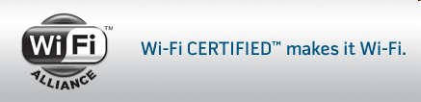
Wi-Fi
Wi-Fi
  最初是Wi-Fi联盟（Wi-Fi Alliance）的注册商标，用来描述基于802.11系列协议的无线局域网技术
  现在也被用来描述WLAN中移动设备的无线接口
Wi-Fi联盟
  由工业界发起成立的一个全球性的非盈利组织，负责测试和认证兼容IEEE 802.11系列协议的设备，并且对于通过测试和认证的设备打上Wi-Fi认证标志

Slide 66
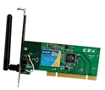
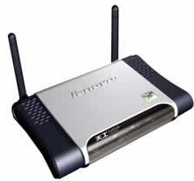

网络组成
无线站点STA（wireless STAtion）
  配置支持802.11协议的无线网卡的终端
  STA通过MAC层机制来共享同一个无线信道，最简单的WLAN仅仅由STA组成 ，它们之间直接通信
无线接入点AP（wireless Access Point），有时也被称为基站BS（Base Station）
  数据链路层设备
  AP为STA之间的通信提供帧转发功能

Slide 67
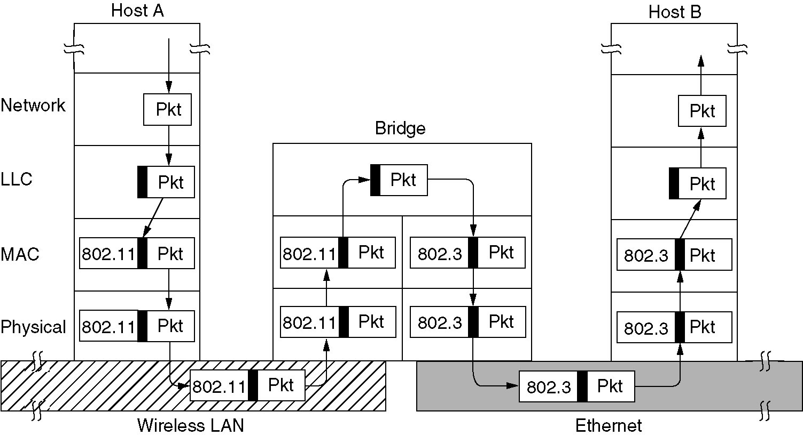
AP
在无线局域网中，AP一般同时有802.3和802.11接口，实现网桥功能，包括
1）不同帧格式转换：由于帧格式的不同，需要重新组帧，某些域需要丢弃或产生还需要重新生成检验和。
2）不同的数据速率适配：由于802.11速率低，网桥需要用缓冲区存储来不及传输的帧

Slide 68
网络拓扑
Ad Hoc网络，也称为自组织网络
  仅由STA之间通过无线传输介质组成的网络，这些STA在彼此无线信号覆盖范围内，因此之间能够互相通信
基础设施网络
  在基础设施网络中，STA之间不能直接通信，所有的通信都必须经过AP
  每个AP都配置了一个网络名（SSID），STA必须配置和AP相同的网络名
DS (Distributed System)：分布式系统， 可以是一个交换机，一个有线网络或者一个无线网络

Slide 69
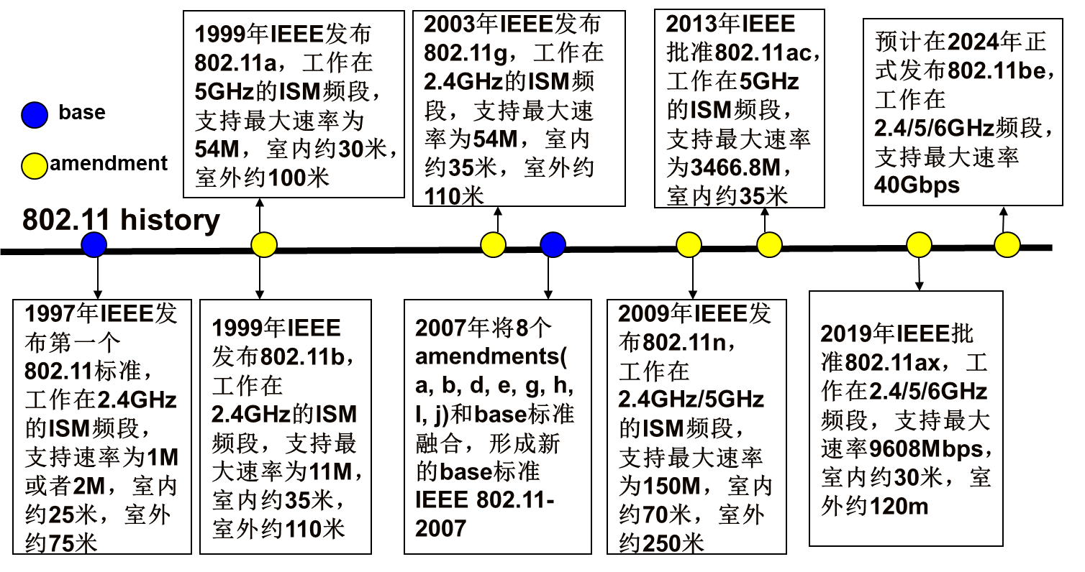
发展历程
Note：所有的802.11系列协议的制定都是以最初发布的802.11协议为基础，因此，802.11b/a/g/n/ax实际上都不是一个独立的协议，它们是对802.11协议的修订和增强。需要注意的是，802.11协议本身也在不断修订中
注意：如果没有特别说明，一般用“802.11”来表示“802.11系列协议”
Notes:
802.11起源于NCR公司的WaveLAN技术，1989年NCR将该技术公开给IEEE 802委员会，后来成为802.11标准。NCR公司后来被AT&T并购。为了进一步提高传输速率，802.11使用的频段朝60GHz扩展，802.11ad使用60GHz频段。

Slide 70
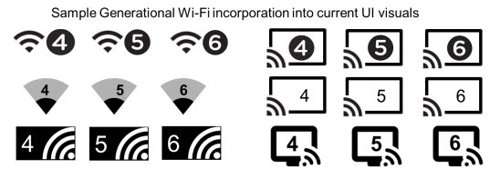
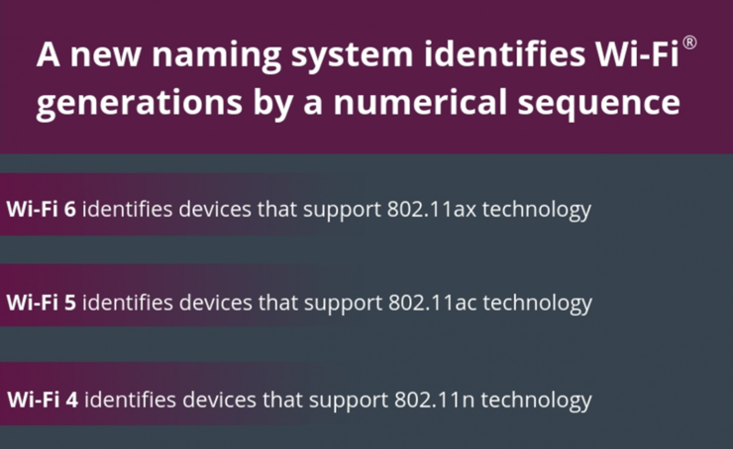
Wifi 7 identifies devices that support 802.be technology
Notes:
Wi-Fi generations 1–6 refer to the 802.11b, 802.11a, 802.11g, 802.11n, 802.11ac, and 802.11ax protocols

Slide 71
体系结构
采用IEEE802参考模型
LLC：Logical Link Control MAC：Medium Access Control
网络层
数据链路层
物理层
IEEE 802参考模型由IEEE 802委员会开发,并且被所有的制定LAN标准的组织所采用
LLC
MAC
物理层
OSI参考模型
IEEE 802参考模型
所有802.11系列协议具有相同的MAC子层，不同的是物理层

Slide 72
信道划分
802.11工作在两个ISM频段（非授权频段），即2.4GHz频段和5GHz
对于802.11b整个2.4G频段被划分为14个信道,每个信道的带宽为22MHz
在802.11中,每个站点或者AP使用某个信道,也被称为工作信道
信道 | 美国和加拿大 (MHz） | 欧洲 （MHz） | 中国和日本 (MHz)
1 | 2412 | 2412 | 2412
2 | 2417 | 2417 | 2417
3 | 2422 | 2422 | 2422
4 | 2427 | 2427 | 2427
5 | 2432 | 2432 | 2432
6 | 2437 | 2437 | 2437
7 | 2442 | 2442 | 2442
8 | 2447 | 2447 | 2447
9 | 2452 | 2452 | 2452
10 | 2457 | 2457 | 2457
11 | 2462 | 2462 | 2462
12 | X | 2467 | 2467
13 | X | 2472 | 2472
14 | X | X | 2484
对于Ad Hoc网络，要求所有的STA都工作在同一个信道，而对于基础设施网络，STA必须和其关联的AP工作在同一个信道
Notes:
ISM：工业、科学、医疗

Slide 73
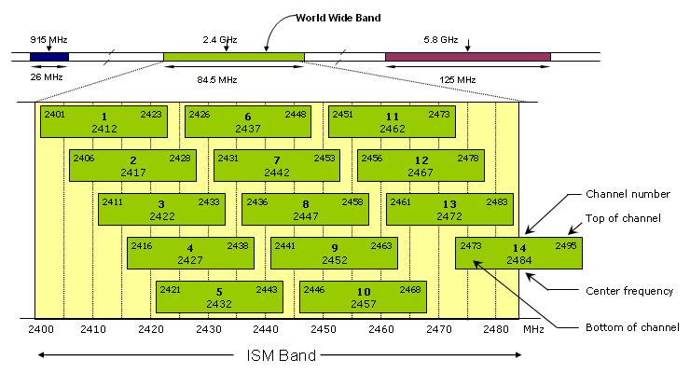
为了避免信道间干扰，同一区域内的Ad Hoc网络或AP的工作信道不能重叠，中心频率间隔最少为25MHz，因此同一区域最多只能有3个工作在不同信道的Ad Hoc网络或AP
11个信道 ：每个信道占用22 MHz，有且只有1个信道集合中有3个互不重叠的信道{1, 6, 11}
14信道 ：每个信道占用22MHz，可划分为4个具有3个互不重叠信道的信道集合 {1, 6, 11}, {2, 7, 12}, {3, 8, 13}, {4, 9, 14}，但每次只能使用一个信道集合

Slide 74
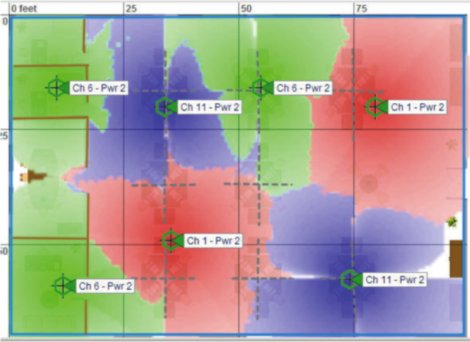
Case of Channel Deployment
ch6
ch6
ch1
ch11
ch1
ch11
ch6
A floor plan using 7 APs to provide coverage

Slide 75
MAC子层
由于无线环境的不可靠性，802.11在LLC子层使用确认无连接的服务。LLC子层对于所有基于802.11参考模型的协议都是一样的，我们将主要关注MAC子层的功能
MAC子层功能
  无线信道的访问控制
  寻址
  差错控制
  无线站点的移动管理

Slide 76
访问控制—概述
MAC子层功能
确定由多个无线站点共享的无线信道的使用方式，也就是当信道空闲时，决定下一个该由谁传输数据
信道的传输能力被划分为一个个时槽（time slot），由访问控制来决定每个时槽由哪个无线站点或者接入点使用

Slide 77
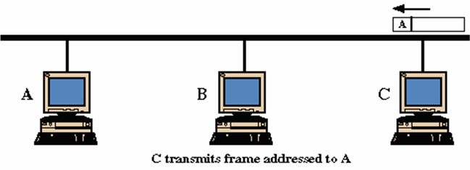
访问控制—CSMA/CA
Why CSMA/CA?
  以太网采用的是带冲突避免的载波侦听多路访问机制（CSMA/CD)
CSMA/CD VS. CSMA/CA
A
B
C
有线：任何主机传输数据其它主机都能侦听得到
无线：由于覆盖范围有限
1）A无法侦听到数据传输--〉A CS失败
2）C无法侦听到冲突--〉C CD失败

Slide 78
CSMA/CA（1）
包括载波侦听和冲突避免两个过程
  载波侦听 ：站点在发送帧之前侦听无线信道是否空闲，如果是，则进入冲突避免阶段，如果当前信道忙，说明现在有其它站点正在传输数据，则延迟发送帧直到侦听到信道空闲
  冲突避免：站点在发送帧之前要先等待一个帧间间隔IFS（InterFrame Spacing），并且确保在IFS时间内信道空闲
    为了防止多个站点在等待IFS时间后同时发送而导致冲突，与以太网类似，引入了一个随机退避算法来选择一个退避时间 （backoff time）

Slide 79
具体流程
确保IFS时间内信道一直空闲
确保总的空闲时隙数等于退避值
信道始终空闲

Slide 80
CSMA/CA（2）
信道始终空闲
侦听到信道忙
IFS
Begin transmit frame
时间
IFS
Slot time
Busy Medium
Begin transmit frame
时间

Slide 81
CSMA/CA（3）
帧间间隔（IFS）控制了发送帧之前的等待时间
  不同类型的帧具有不同的IFS，确定了帧的发送优先级
  IFS越短←→帧的优先级就越高
三种IFS
  SIFS：Short IFS，最高优先级，用于ACK等控制帧
  PIFS：PCF IFS，等于SIFS+1，中等优先级，用于PCF（点协调功能，轮询）操作模式下的帧
  DIFS：DCF IFS，等于SIFS+2，最低优先级，用于DCF（分布式协调功能，CSMA/CA）操作模式下的数据帧
介质空闲时间大于DIFS则直接访问
Notes:
For 802.11a and 802.11b, SIFS is 16 µs and 10 µs, respectively

Slide 82
CSMA/CA（4）
站点执行随机退避算法来确定退避时间
  从0到竞争窗口CW之间的随机选择一个值r，则退避时间为r倍的时槽
竞争窗口CW（Contention Window ）采用与以太网类似的指数退避算法来设置
  CW初始化为一个最小值CWmin
  当发送方认为发送的帧发生冲突时将CW加倍增大，直到到达最大值CWmax
    初始为2^{k}-1，下一次为2^{k+1}-1，
Notes:
For 802.11a and 802.11b, Slot_Time is 9 µs and 20 µs, respectively

Slide 83
竞争窗口CW

Slide 84
接收方确认
接收方发送ACK帧
  接收方正确接收来自发送方的数据帧后发送ACK帧进行确认
  ACK帧不需要执行随机退避算法，而是直接等待一个SIFS时间后就发送
发送方未收到ACK帧
  发送方执行指数退避算法，将CW的值加倍，并且将重传计数器加1，然后重传数据帧，此时需要再次使用CSMA/CA机制竞争信道
  CW从CWmin开始，每次重传都将CW加倍，直到到达CWmax
  重传计数器到达一个设定的门限值时，发送方将放弃发送数据帧，并且返回一个错误
发送方用随机退避算法选择退避时间，也就是说从0到CW之间选择一个随机数r，退避时间即位r倍的时槽。而CW的确定采用的是指数退避算法，从CWmin开始，每次重传都加倍，直到到达CWmax

Slide 85
CSMA/CA+ACK
发送方在DIFS时间内侦听到信道空闲直接发送数据帧，不执行退避算法
留给短控制帧的时间确保不会产生冲突

Slide 86
Chapter 4 局域网与介质访问控制
4.1 LAN的基本概念
4.2 多路访问协议
4.3 以太网
4.4 802.11无线局域网
4.5 扩展局域网
4.6 虚拟局域网
Notes:
无线的局域网主要用于接入，主要使用基础设施网络，所有的通信都要通过AP进行，网络连接关系比较简单。而对于有线的局域网，通过交换机等网络设备进行互联，网络结构更加复杂，我们用扩展局域网来描述这种复杂的有线局域网。

Slide 87
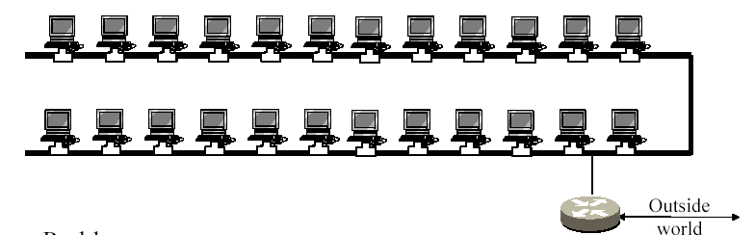
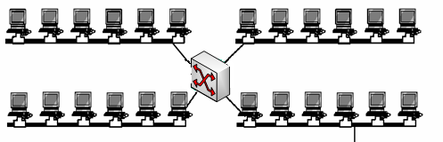
背景
局域网中的共享链路问题
  冲突（碰撞）降低了链路的传输效率
  链路共享其实就是带宽共享，用户的带宽得不到保障
解决方案
  采用星型或者树型拓扑结构，用交换机或者网桥连接多用户
  交换机和网桥工作在数据链路层，能隔离碰撞域
随着网络规模的增大，共享链路问题将越来越突出
L2交换机
路由器

Slide 88
概念
扩展局域网（Extended LAN） ：一个或者多个网桥或者交换机连接的局域网集合
  网桥或者交换机并不能隔离广播域，因此扩展局域网仍然对应着一个广播域
LAN X
LAN Z
LAN Y
扩展局域网

Slide 89
L2交换机
L2交换机（switch）源自于多端口网桥（bridge），一般采用存储转发方式将来自输入端口的帧交换到对应的输出端口
L2交换机的帧交换基于帧转发表，对于输入端口的帧，根据帧头中的目的地址查找转发表得到输出端口
  帧转发表中没有对应的表项，交换机就向所有端口（除接收端口）转发
注：在以下的叙述中，若没有特别说明，我们不区L2交换机和网桥的概念

Slide 90
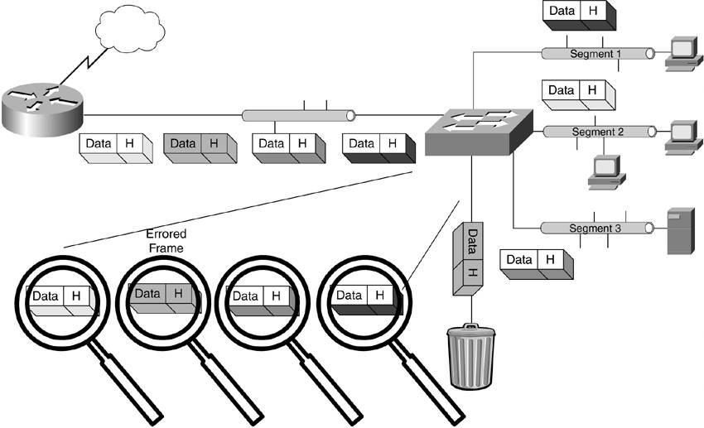
存储转发（Store-and-Forward）
  从输入端口接收完整帧放入内存，然后对帧进行校验，若正确，则根据目的MAC地址得到输出端口，在输入和输出端口之间建立连接转发帧

Slide 91
帧转发表-概述
帧转发表的功能
  在扩展局域网中，L2交换机或者网桥或在输入端口上接收帧，然后根据帧转发表将这些帧向合适的输出端口发送
帧转发表的格式
  每个表项由主机（一般用主机的MAC地址表示）和主机连接的端口组成
帧转发表的生成
  源地址学习：记录接收到的帧的源MAC地址
  每个表项都动态生成
LAN X
主机 | 端口
A | 1
B | 1
C | 2
D | 2
LAN Y
转发表
为了强调帧转发表是由源MAC地址学习而来，也被称为源地址表（Source Address Table）

Slide 92



帧转发表-举例
帧转发表/Source Address Table
Port Source MAC Add. Port Source MAC Add.
3333
1111
Switches are also known as learning bridges or learning switches.
A switch has a source address table in cache (RAM) where it stores source MAC addresses after it learns about them.
A switch receives an Ethernet frame and searches the source address table for the Destination MAC address.
If it finds a match, it filters the frame by only sending it out that port.
If there is not a match if floods it out all ports.
交换机
2
3
4
5
6
7
8
9
1
1111
3333
Abbreviated MAC addresses
2222
4444

Slide 93
No Destination Address in table, Flood
•
帧转发表/Source Address Table
Port Source MAC Add. Port Source MAC Add.
1 1111
3333
1111
How does it learn source MAC addresses?
First, the switch will see if the SA (1111) is in it’s table.
If it is, it resets the timer (more in a moment).
If it is NOT in the table it adds it, with the port number.
Next, in our scenario, the switch will flood the frame out all other ports, because the DA is not in the source address table.
交换机
2
3
4
5
6
7
8
9
1
1111
3333
Abbreviated MAC addresses
2222
4444

Slide 94
Destination Address in table, Filter
•
帧转发表/Source Address Table
Port Source MAC Add. Port Source MAC Add.
1 1111 6 3333
1111
3333
Most communications involve some sort of client-server relationship or exchange of information. (You will understand this more as you learn about TCP/IP.)
Now 3333 sends data back to 1111.
The switch sees if it has the SA stored.
It does NOT so it adds it. (This will help next time 1111 sends to 3333.)
Next, it checks the DA and in our case it can filter the frame, by sending it only out port 1.
交换机
2
3
4
5
6
7
8
9
1
1111
3333
Abbreviated MAC addresses
2222
4444

Slide 95
Destination Address in table, Filter
•
帧转发表/Source Address Table
Port Source MAC Add. Port Source MAC Add.
1 1111 6 3333
3333
1111
交换机
2
3
4
5
6
7
8
9
1
1111
3333
Now, because both MAC addresses are in the switch’s table, any information exchanged between 1111 and 3333 can be sent (filtered) out the appropriate port.
What happens when two devices send to same destination?
What if this was a hub?
Where is (are) the collision domain(s) in this example?
1111
3333
Abbreviated MAC addresses
2222
4444

Slide 96
No Collisions in Switch, Buffering
•
帧转发表/Source Address Table
Port Source MAC Add. Port Source MAC Add.
1 1111 6 3333
9 4444
3333
1111
交换机
2
3
4
5
6
7
8
9
1
3333
4444
Unlike a hub, a collision does NOT occur, which would cause the two PCs to have to retransmit the frames.
Instead the switch buffers the frames and sends them out port #6 one at a time.
The sending PCs have no idea that there was another PC that wanted to send to the same destination.
1111
3333
Abbreviated MAC addresses
2222
4444

Slide 97
Collision Domains
•
帧转发表/Source Address Table
Port Source MAC Add. Port Source MAC Add.
1 1111 6 3333
9 4444
3333
1111
Collision Domains
交换机
2
3
4
5
6
7
8
9
1
3333
4444
When there is only one device on a switch port, the collision domain is only between the PC and the switch. (Cisco curriculum is inaccurate on this point.)
With a full-duplex PC and switch port, there will be no collision, since the devices and the medium can send and receive at the same time.
1111
3333
Abbreviated MAC addresses
2222
4444

Slide 98
Other Information
•
帧转发表/Source Address Table
Port Source MAC Add. Port Source MAC Add.
1 1111 6 3333
9 4444
How long are addresses kept in the Source Address Table?
  5 minutes is common on most vendor switches.
How do computers know the Destination MAC address?
    ARP Caches and ARP Requests
How many addresses can be kept in the table?
  Depends on the size of the cache, but 1,024 addresses is common.
What about Layer 2 broadcasts?
  Layer 2 broadcasts (DA = all 1’s) is flooded out all ports.
交换机
2
3
4
5
6
7
8
9
1
1111
3333
Abbreviated MAC addresses
2222
4444

Slide 99
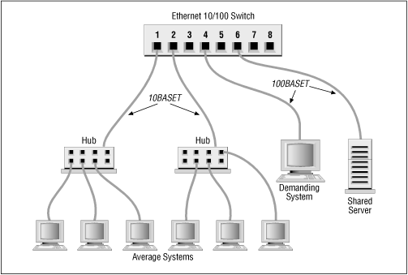
What happens here?
帧转发表/Source Address Table
Port Source MAC Add. Port Source MAC Add.
1 1111 6 3333
1 2222 1 5555
1111
3333
交换机
Notice the Source Address Table has multiple entries for port #1.
集线器
集线器
3333
1111
2222
5555

Slide 100
What happens here?
帧转发表/Source Address Table
Port Source MAC Add. Port Source MAC Add.
1 1111 6 3333
1 2222 1 5555
1111
3333
交换机
The switch filters the frame out port #1.
But the hub is only a layer 1 device, so it floods it out all ports.
Where is the collision domain?
集线器
集线器
3333
1111
2222
5555

Slide 101
What happens here?
帧转发表/Source Address Table
Port Source MAC Add. Port Source MAC Add.
1 1111 6 3333
1 2222 1 5555
1111
3333
Collision Domain
交换机
集线器
集线器
3333
1111
2222
5555

Slide 102
生成树算法—概述
问题：扩展局域网中可能存在环路，造成帧永远在扩展局域中循环转发下去
环路产生原因：
1）无法知道网络的整体情况而导致配置出现环路
2）提供故障时的冗余备份，要避免的是转发环路，而不是物理环路
解决方法：在交换机或者网桥上运行生成树算法，为交换机或者网桥选择转发帧的端口，从而避免帧转发时出现环路
网桥B1、B4和B6形成环路

Slide 103
生成树算法—原理
生成树（Spanning Tree）算法由Digital公司的Radia Perkman发明，IEEE标准化为生成树协议，也称为802.1d
生成树算法的思想
  将扩展局域网看作是有环的图，图的顶点表示网桥或者交换机，图的边表示它们之间不仅直接相连，而且还可以转发帧，那么生成树就是覆盖这个图的所有顶点的无环子图（用于帧转发）
生成树算法
有环图（物理连接拓扑）
无环子图（帧转发拓扑）

Slide 104
Chapter 4 局域网与介质访问控制
4.1 LAN的基本概念
4.2 多路访问协议
4.3 以太网
4.4 802.11无线局域网
4.5 扩展局域网
4.6 虚拟局域网

Slide 105
背景
扩展局域网中，交换机的使用能提高每个用户的数据传输速率，但不能隔离广播业务量，而虚拟局域网技术就是一种代替路由器来隔离广播业务量的解决方法
虚拟局域网技术在企业或者机构内部被用来实现不同部门的网络划分，以增强可管理性和安全性

Slide 106
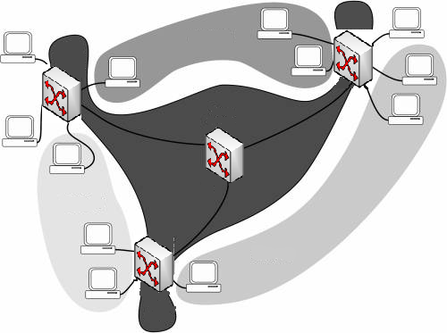
虚拟局域网
对应着IEEE 802.1Q
L2交换机：转发广播帧，不能隔离广播域
L3交换机/路由器：不转发广播帧，隔离广播域，为局域网的边界
虚拟局域网（VLAN：Virtual LAN）：将一个由L2交换机或者网桥互连组成的LAN划分成若干个独立的广播域，每个广播域对应着1个VLAN
L2交换机
L2交换机
部 门 B
L2交换机
部 门 C
企业骨干交换网
部 门 A
L2交换机

Slide 107
原理
给每个VLAN分配一个标记（Tag），其中包含VLAN ID，L2交换机给来自VLAN的帧打上标记后转发，并且只可能在属于VLAN的那些端口上转发
VLAN标记由L2交换机添加和去除，对连接在交换机上的设备透明
L2交换机若未配置VLAN，则将在所有端口转发广播帧，若配置了VLAN，则根据广播帧中VLAN ID向该VLAN所属的端口转发

Slide 108
802.1Q和802.1p
在原来帧头标的源地址后添加4字节标记（Tag）
VLAN Tag
2 Bytes
2 Bytes
目的
MAC地址
源
MAC地址
TPID
TCI
类型/
长度
载荷数据
FCS
User Priority
CFI
VID（VLAN ID）
3 bits
1 bit
12 bits
TPID（Tag Protocol Identifier）：0x8100，指示帧携带了802.1Q和802.1p VLAN标记
TCI（Tag Control Information）包括：
User Priority：指定帧的优先级，由802.1p定义
CFI（Canonical Format Indicator）：对于以太帧，通常设置为0
VID（VLAN Identifier）：标识帧所属的VLAN，12比特，值为0～4095，但是0和4095被协议保留
支持VLAN的L2交换机根据VLAN ID决定帧所属的VLAN，根据VLAN Tag来决定如何对帧进行处理

Slide 109
配置
基于端口的VLAN
  网络管理员给交换机的每个端口都配置相应的VLAN ID
  一个端口可以配置多个VLAN ID，也就是说它可以属于多个VLAN
基于MAC地址的VLAN
  VLAN的成员关系基于MAC地址，交换机维护一张包含VLAN ID以及属于这个VLAN的成员的MAC地址信息的关系表
基于第三层的VLAN
  对于IP协议，VLAN的成员关系基于IP地址等，也需要维护一张包含VLAN ID及属于这个VLAN的成员的IP地址信息的关系表
Notes:
不管是哪种VLAN配置方式，最终都会映射到端口，也就是确定端口属于哪个或者哪些VLAN，当转发广播帧时，根据广播帧所属的VLAN来选择端口进行转发。

Slide 110
基于端口的VLAN举例
VLAN间的通信需要路由器转发
路由器
9
9
交换机1
交换机2
1
2
3
4
5
6
7
8
1
2
3
4
5
6
7
8
VLAN 100
Screen Monitor II
Screen Monitor II
Screen Monitor II
Screen Monitor II
Screen Monitor II
Screen Monitor II
Screen Monitor II
Screen Monitor II
Screen Monitor II
VLAN 200
交换机1上配置：端口1，5，9属于VLAN 100，端口3，7，9属于VLAN200
交换机2配置：端口2，8，9属于VLAN 100，端口1，4，6，9属于VLAN200

Slide 111
优势
隔离了广播域，增强了扩展局域网的可扩展性
增加了安全性，例如公司内部可以将不同的部门划分为不同的VLAN
与使用LAN划分相比，VLAN只需要在交换机或者网桥上配置，减少了LAN成员移动所带来的费用及工作量

Slide 112
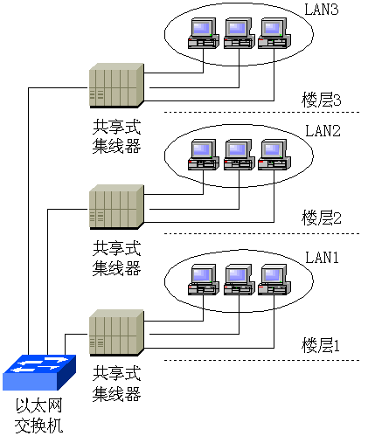
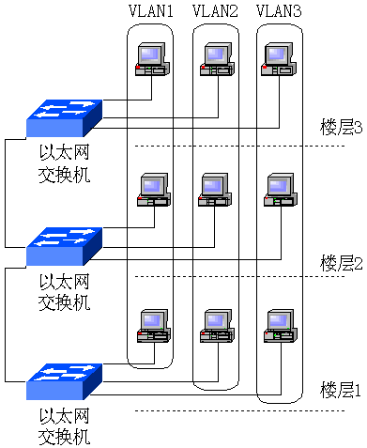

VLAN
路由器
路由器

